Slide 1
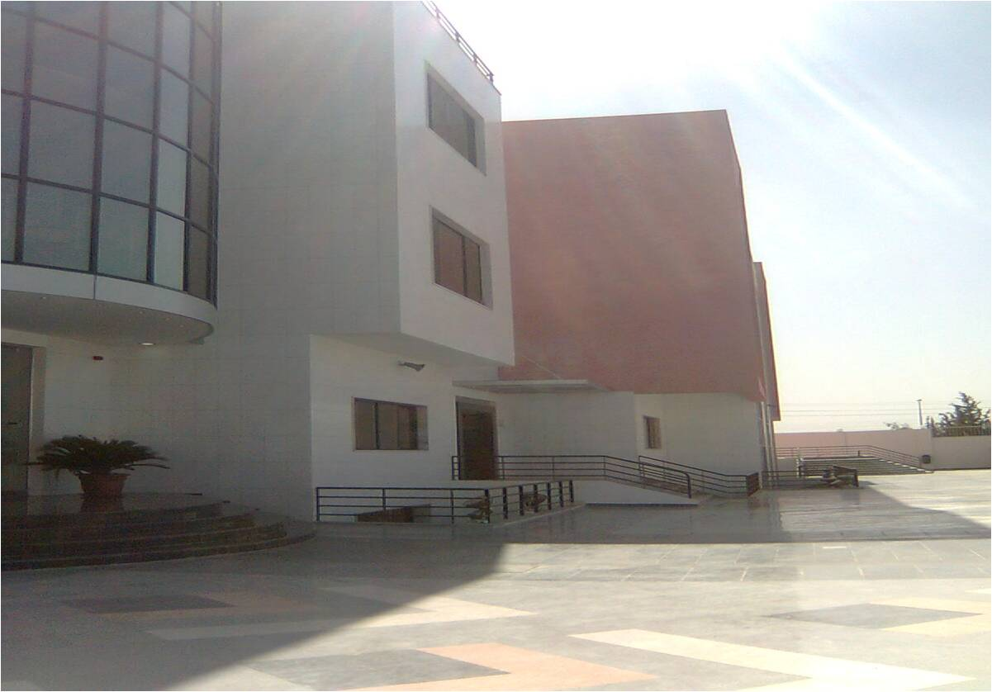


الجمهورية العربية السورية
وزارة التربية
مديرية التربية في مدينة دمشق
ثانوية الأوائل النموذجية الخاصة للبنات
فرع المعضمية
المكتبة الالكترونية
الإعداد التربوي لقسم اللغة العربية

Slide 2
الصف الأول الثانوي
التوكيد
للعام الدراسي 2010 / 2011 م وفق المناهج الجديدة
إعداد المدرس : محمد أيمن كريم الدين

Slide 3

العصور الأدبية
الوحدة الأولى :
القواعد
المجال :
التوكيد
الدرس :
التعلم التعاوني
طرائق التعلم :

Slide 4
مخرجات التعلم :
يتوقع من التلميذ في نهاية الدرس أنْ :
*- يتعرفَ أثرَ التوكيد في المعنى .
*- يؤكدَ الجمل الفعلية مراعيا زمن الفعل فيها
*- يجرّدَ الجملة من المؤكدات .

Slide 5
نتذكر
أساليب التوكيد
العلم ُ العلم ُ نور ٌ
التوكيد اللفظي
التوكيد المعنوي
نجح َ الطالبان ِ كلاهما
التوكيد الأسلوبي
والله ِ لأرفضنّ الكذب َ

Slide 6
أساليبُ التوكيد
نتذكـّر
مرّ بنا سابقا أنّ من أساليب التوكيد
بتكرار اللفظ المراد توكيده
ويتم
التوكيد اللفظي :
العلم ُ نور ٌ العلم ُ العلم نور ٌ - العلم ُ نورٌ العلمُ نورٌ
ويتم ّ باستخدام ألفاظ خاصة تفيد التوكيد
التوكيد المعنوي :
نفس – عين – كل – جميع - كلا – كلتا ....
قرأت ُ القصائدَ قرأت ُ القصائد َ كلّها

Slide 7
أشجع الناس
التهيئة
عرفت ما لي من حقوق
لقد
وطنت ُ نفسي أنْ أكون أشجع الناس ، و
قد
وجدت ُ أنّ الشجاعة إنما بقول الصدق وأداء
وما علي ّ من واجبات و
قد
ما كذبت ُ ، ولا أخلفتُ
فو الله
الأمانة والوفاء بالعهود ، ومذ عرفت ذلك
عن الحق .
لأدافعَنّ
ولا خنت ُ ، وعزمت ُ
وأنت يا صديقي وأخي اسلكنّ السبيل التي سلكتها تسلم .

Slide 8
المجموعة
1
توكيد الفعل المضارع
اذكري مؤكدات الفعل المضارع في المجموعة ( ب ) ، مبينة نوع القسم وجوابه :
أ- 1- لن أدافع َ عن الباطل ِ ب – وربي لن أدافع َ عن الباطل .
وجوابه فعل مضارع منفي غير مقترن بنون التوكيد
ظاهر
نوع القسم
2- سأكتبُ سيرة حياتي والله لأكتبنّ / لأكتبنْ سيرة حياتي
وجوابه فعل مضارع مقترن بنون التوكيد
ظاهر
نوع القسم
3- أدافع عن الحق لأدافعنّ عن الحق
وجوابه فعل مضارع مقترن بنون التوكيد
مقدّر
نوع القسم
القسم الظاهر أو المقدر
نستنتج : مؤكدات الفعل المضارع :

Slide 9
تدريب
أكملي : يؤكد الفعل المضارع بالمؤكدات الآتية :
والله لن أهمل َ واجباتي
1- القسم الظاهر مع المضارع المنفي ←
والله لأجتهدَنَّ
2- القسم الظاهر مع المضارع المقترن بنون التوكيد ←
لأجتهدَنَّ
القسم المقدر مع المضارع المقترن بنون التوكيد ←
أكدي ما يأتي بجملة فعلية فعلها مضارع :
والله لأكتمَنّ – لأكتمَنْ
كتم ُالسر ِ ←

Slide 10
المواظبة ُعلى العمل ←
لأواظبن ّ على العمل .
والله لن أتقاعس َ
عدمُ التقاعس ←
ما علامة بناء الأفعال المضارعة الآتية ؟ ( مع التعليل )
مبني على الفتح لاتصاله بنون التوكيد الثقيلة
لأحفظـنّ السرّ ←
مبني على السكون لاتصاله بنون النسوة
تحفظْنَ السر ←
مبني على الفتح لاتصاله بنون التوكيد الخفيفة
لأحفظنْ عهدًا قطعته ←

Slide 11
المجموعة
2
توكيد
الفعل الماضي
اذكري مؤكدات الفعل الماضي في المجموعة ( ب ) ، مبينة نوع القسم وجوابه :
أ- 1- ما سكت َ مظلوم عن حقه ب - 1- والله ما سكت مظلوم عن حقه
وجوابه فعل ماض مسبوق بنفي
ظاهر
نوع القسم
2- انتصر الحق 2- لقد انتصر الحق
وجوابه فعل ماض مسبوق بـ ( قد ) المقترنة بلام القسم
مقدر
نوع القسم
3- إلا تنصروه ... نصره الله 3- ” إلا تنصروه فقد نصره الله ”
فعل ماض مسبوق بـ ( قد ) .
بـ ( قد )
نوع التوكيد
القسم الظاهر أو المقدر ، قد
نستنتج : مؤكدات الفعل الماضي :

Slide 12
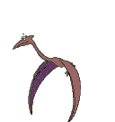
تدريب
أكدي الجمل الآتية مستوفية مؤكدات الفعل الماضي
ما تخاذلنا عن القيام بالواجب ←
والله ما تخاذلنا عن القيام بالواجب
لقد ساهمتُ في بناء الوطن
ساهمتُ في بناء الوطن ←
انتسبنا إلى المركز الوطني ←
قد انتسبنا إلى المركز الوطني
اجعلي القسم المقدّر .. ظاهرا
والله لقد فهمت الدرس
لقد فهمت الدرس ←

Slide 13
شاركي في الإعراب
۩ تالله لقد آثرك الله علينا ۩
جر
تـ : حرف قسم و
جره الكسرة الظاهرة
الله : لفظ الجلالة مُقسم به مجرور وعلامة
في جواب القسم
لقد : اللام واقعة
يقرّب الماضي من الحال
قد : حرف
تحقيق

Slide 14
المجموعة
3
توكيد
فعل الأمر
اصبرْ– اصبرْْنَ – اصبرَنّ على أذى الجار
اصبر ْ
ما فعل الأمر في المثال ( 1 ) ؟
لم يتصل به شيء
هل اتصل به شيء؟
لا تدل صيغته على التوكيد
هل تدل صيغته على التوكيد ؟
اصبرْنَ
ما فعل الأمر في المثال ( 2 ) ؟
اتصلت به ( نون النسوة )
ما الذي اتصل بالفعل ؟
تدل على أن الفاعل جماعة الإناث
علامَ تدل هذه النون ؟
لم يفد دخول نون النسوة توكيد الفعل
هل تدل صيغته على التوكيد ؟

Slide 15
اصبرَنّ
ما فعل الأمر في المثال ( 3 ) ؟
اتصلت به ( نون التوكيد )
ما الذي اتصل به ؟
أفادت توكيد الفعل
ماذا أفادت هذه النون ؟
نون النسوة
*** سمّي النون في المثال ( 2 ) :
بيّني الفرق بينها وبين النون في المثال ( 3 ) من حيث :
3 اصبرَنّ
2 اصبرْنَ
تفيد التوكيد
تدل على الفاعل
المعنى
الفتحة مع التشديد
الفتحة
حركة النون
الفتح
السكون
علامة بناء الفعل

Slide 16
تدريب
صبرَ خالدٌ على طلب ِ العلم ِ
اصبرْ يا خالد على ...
1- حولي الفعل إلى صيغة الأمر ←
السكون
2 - ما علامة بناء فعل الأمر السابق ؟ ←
اصبرَنّ – اصبرَنْ
3 – أكدي فعل الأمر بإحدى نوني التوكيد ←
الفتح
4- ما علامة بناء فعل الأمر بعد اتصاله بنون التوكيد ؟←
5- أدخلي نون النسوة على فعل الأمر ←
اصبرْنَ
السكون
6- ما علامة بناء فعل الأمر المتصل بنون النسوة ؟ ←

Slide 17
تدريب شامل
أكدي الأفعال بواحد من أساليب توكيد الجملة الفعلية :
والله ما حملنا ...
1- ما حملنا ذلّ الحياة وفي القوس نبال ٌ
احميَنّ ودافعَنْ
2- احم ِ وطنك ودافعْ عن حدوده
وربي لن أتهاونَِ..
3- لن أتهاون في الحق
خاطبي بالعبارة الآتية ( الجمع المؤنث) : يا أبناء الوطن ِ حافظوا على التراث
يا بنات الوطن حافظْنَ على التراث

Slide 18
تدريب
صلي بين الفعل ونوع النون التي في آخره
يذهبَنَّ
النون من أصل الفعل
يدرسَنْ
نون الأفعال الخمسة
نون النسوة
تساعدْنَ
نون التوكيد الثقيلة
يلين ُ
نون التوكيد الخفيفة
يسافرون َ

Slide 19
تدريب
أكدي الجمل الآتية مستوفية مؤكدات الفعل الماضي :
والله ما أهملت حق الصديق
ما أهملت ُ حق ّ الصديق
قد هيأت لنا المناهج ......
هيأت لنا المناهج وسائل الإبداع
لقد انتسبت إلى منظمة الشبيبة
انتسبت إلى منظمة الشبيبة
والله لقد ساهمت ....
ساهمت في الحفاظ على المدرسة

Slide 20
1 - أكدي المعاني الآتية بجمل فعلية فعلها مضارع من إنشائك :
تدريب
حفظ ُ العهد ِ
والله لأحفظنَّ العهد َ
لأواظبنَّ على الدراسة
المواظبة ُعلى الدراسة
والله لن أهملَ الواجب
عدم إهمال الواجب

Slide 21
2 – دلي على المؤكدات في الجمل الآتية :
تابع التدريب
القسم الظاهر مع المضارع المنفي
دون الاقتران بنون التوكيد
وربي لن أدافع عن الباطل
القسم الظاهر مع المضارع المثبت
المقترن بنون التوكيد
والله لأجتهدنَّ حتى التفوق
القسم المقدر مع المضارع المثبت
المقترن بنون التوكيد
لأساهمن َّ في بناء الوطن

Slide 22

أكدي الجمل الفعلية الآتية بما يناسبها من أساليب التوكيد
تدريبات
والله لأنتقينَّ أصدقائي
1- سأنتقي أصدقائي
اصبرنَّ على حسد الحسود
2- اصبرْ على حسد الحسود
لقد فزتُ بالجائزة
3- فزت ُ بالجائزة
يمينا لنعمَ الطالبُ المجدّ
4- نعمَ الطالبُ المجدّ
لأدافعنَّ عن المظلوم
5- أدافعُ عن المظلوم
وربي لن يفوزَ إلا الجسورُ
6- لا يفوز إلا الجسورُ

Slide 23
خريطة مفاهيمية
مؤكدات الجمل الفعلية
الفعل المضارع
الفعل الماضي
فعل الأمر
بـ ( نون التوكيد )
بـ ( القسم الظاهر مع فعل منفي )
بـ ( القسم ) مع الفعل المنفي
بـ (القسم الظاهر مع إحدى نوني التوكيد )
بـ (قد )
بـ ( القسم المقدر + لقد )
بـ ( القسم المقدر مع نون التوكيد )

Slide 24

مع تحيات ثانوية الأوائل النموذجية الخاصة للبنات

